Slide 1
Izvješće o Erasmus mobilnosti (Staff Mobility for Teaching)
Ivana Odža
(Filozofski fakultetu Splitu)
Katovice
30.9. 2024. – 2.10. 2024.

Slide 2
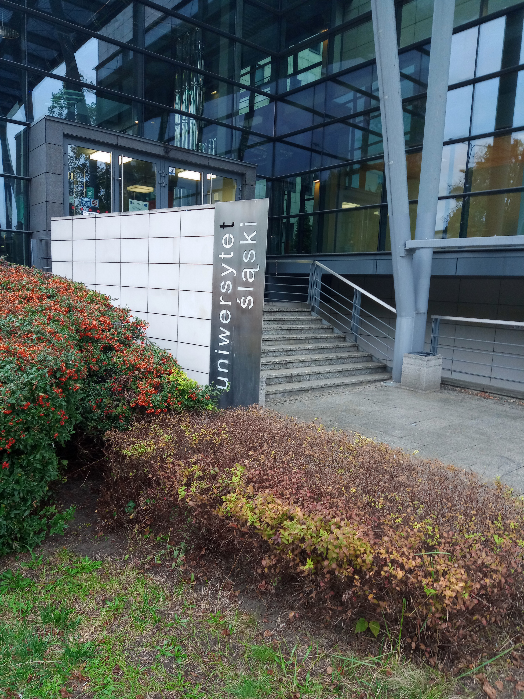
Erasmus mobilnost odvijala se od 30.9. 2024. do 2.10. 2024. u Katovicama, na Šleskom sveučilištu, na Fakultetu za filološke studije smještenom u Sosnowiecu, neposredno pored Katowica.

Slide 3
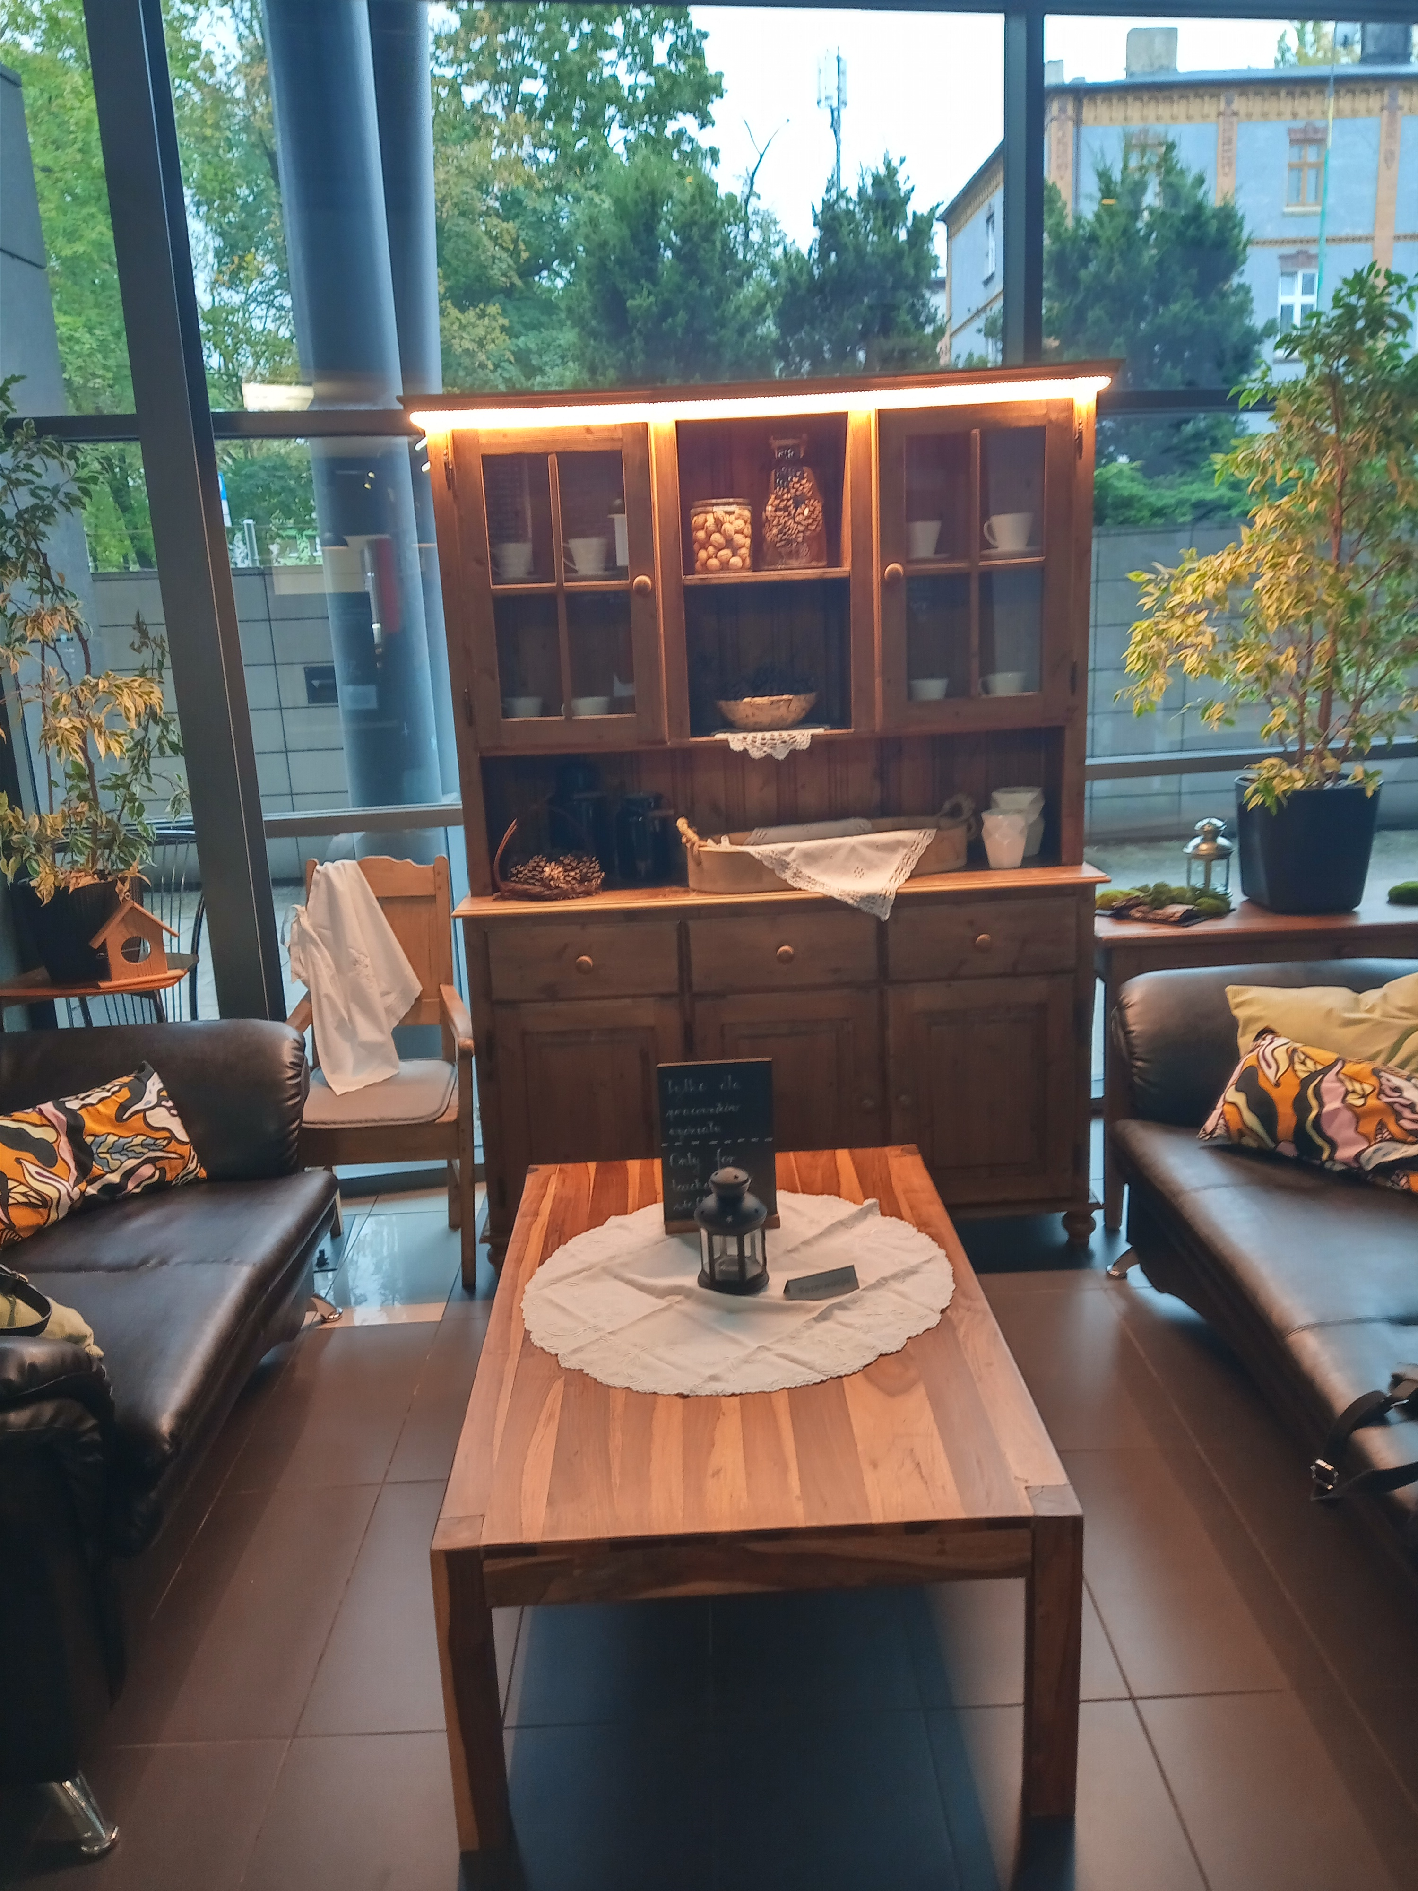
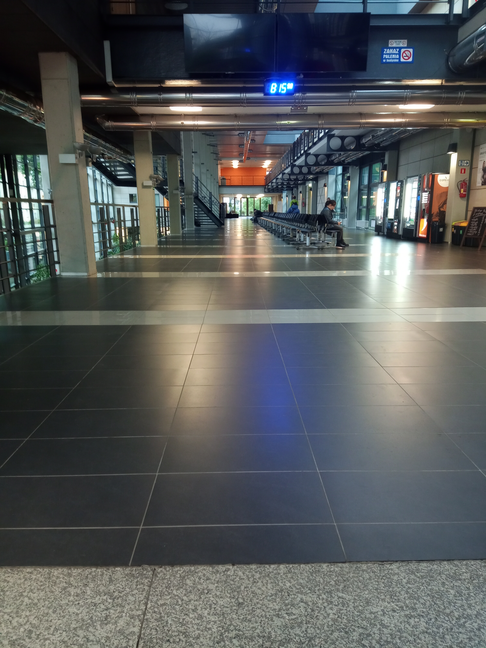
Interijer fakulteta

Slide 4
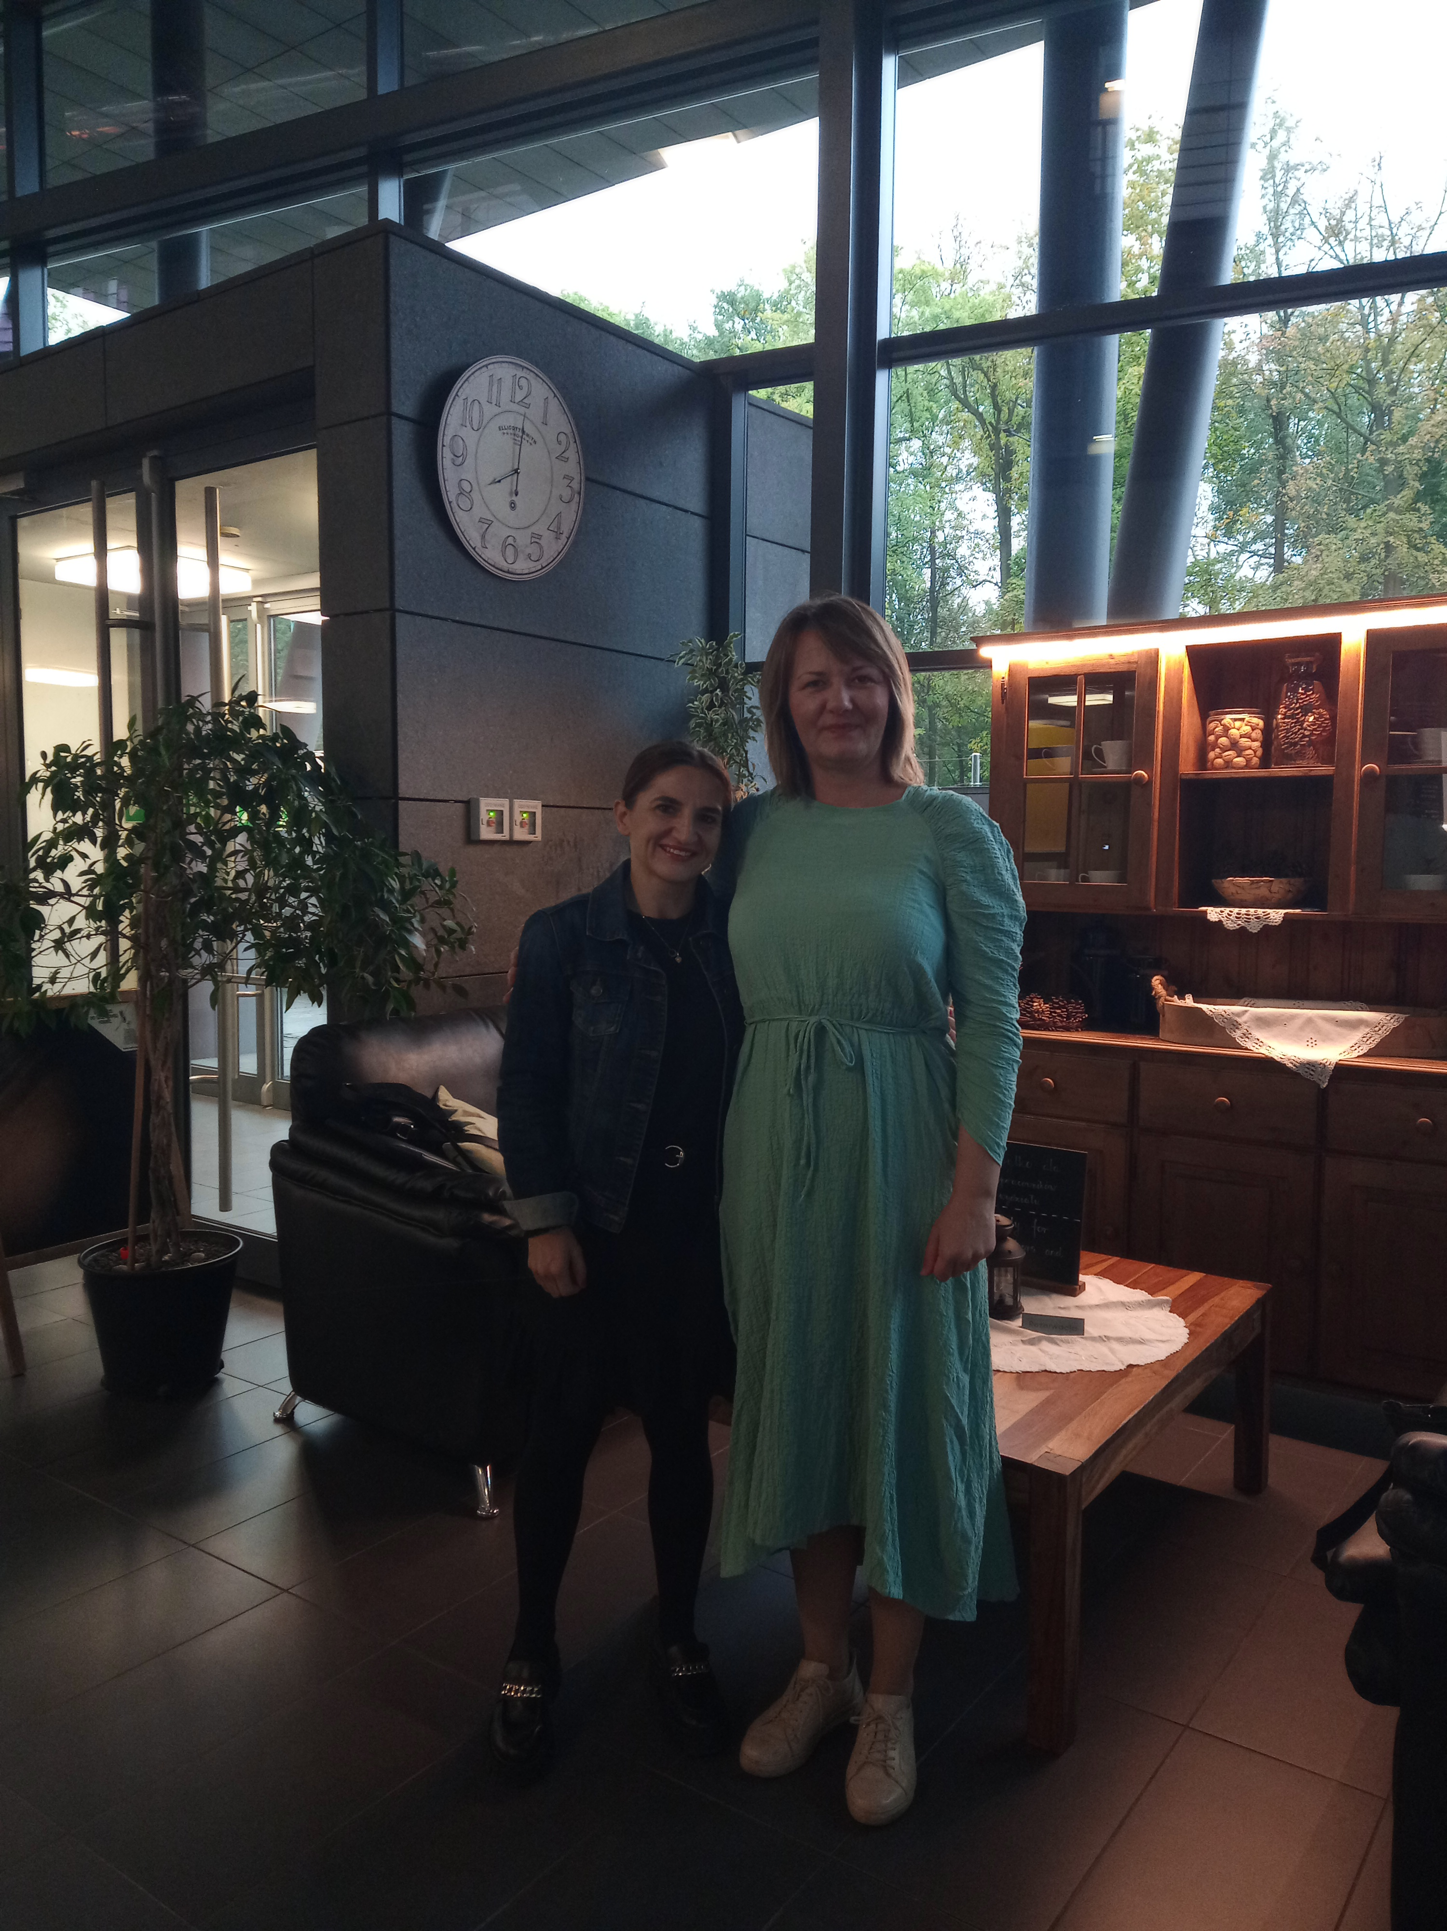
Suradnja je ostvarena s kolegama, dr.sc. Antoninom Kurtok i. dr. sc. Leszekom Malczakom.

Slide 5
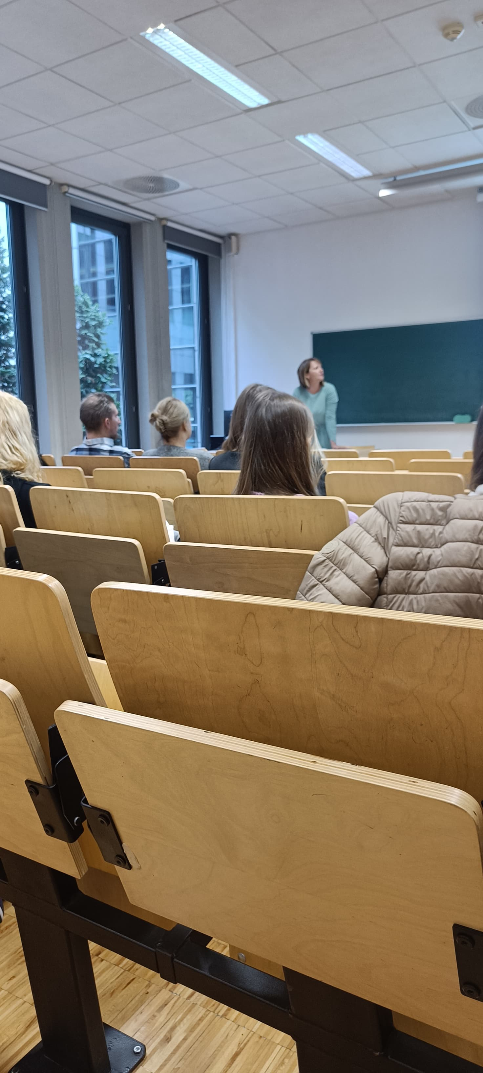
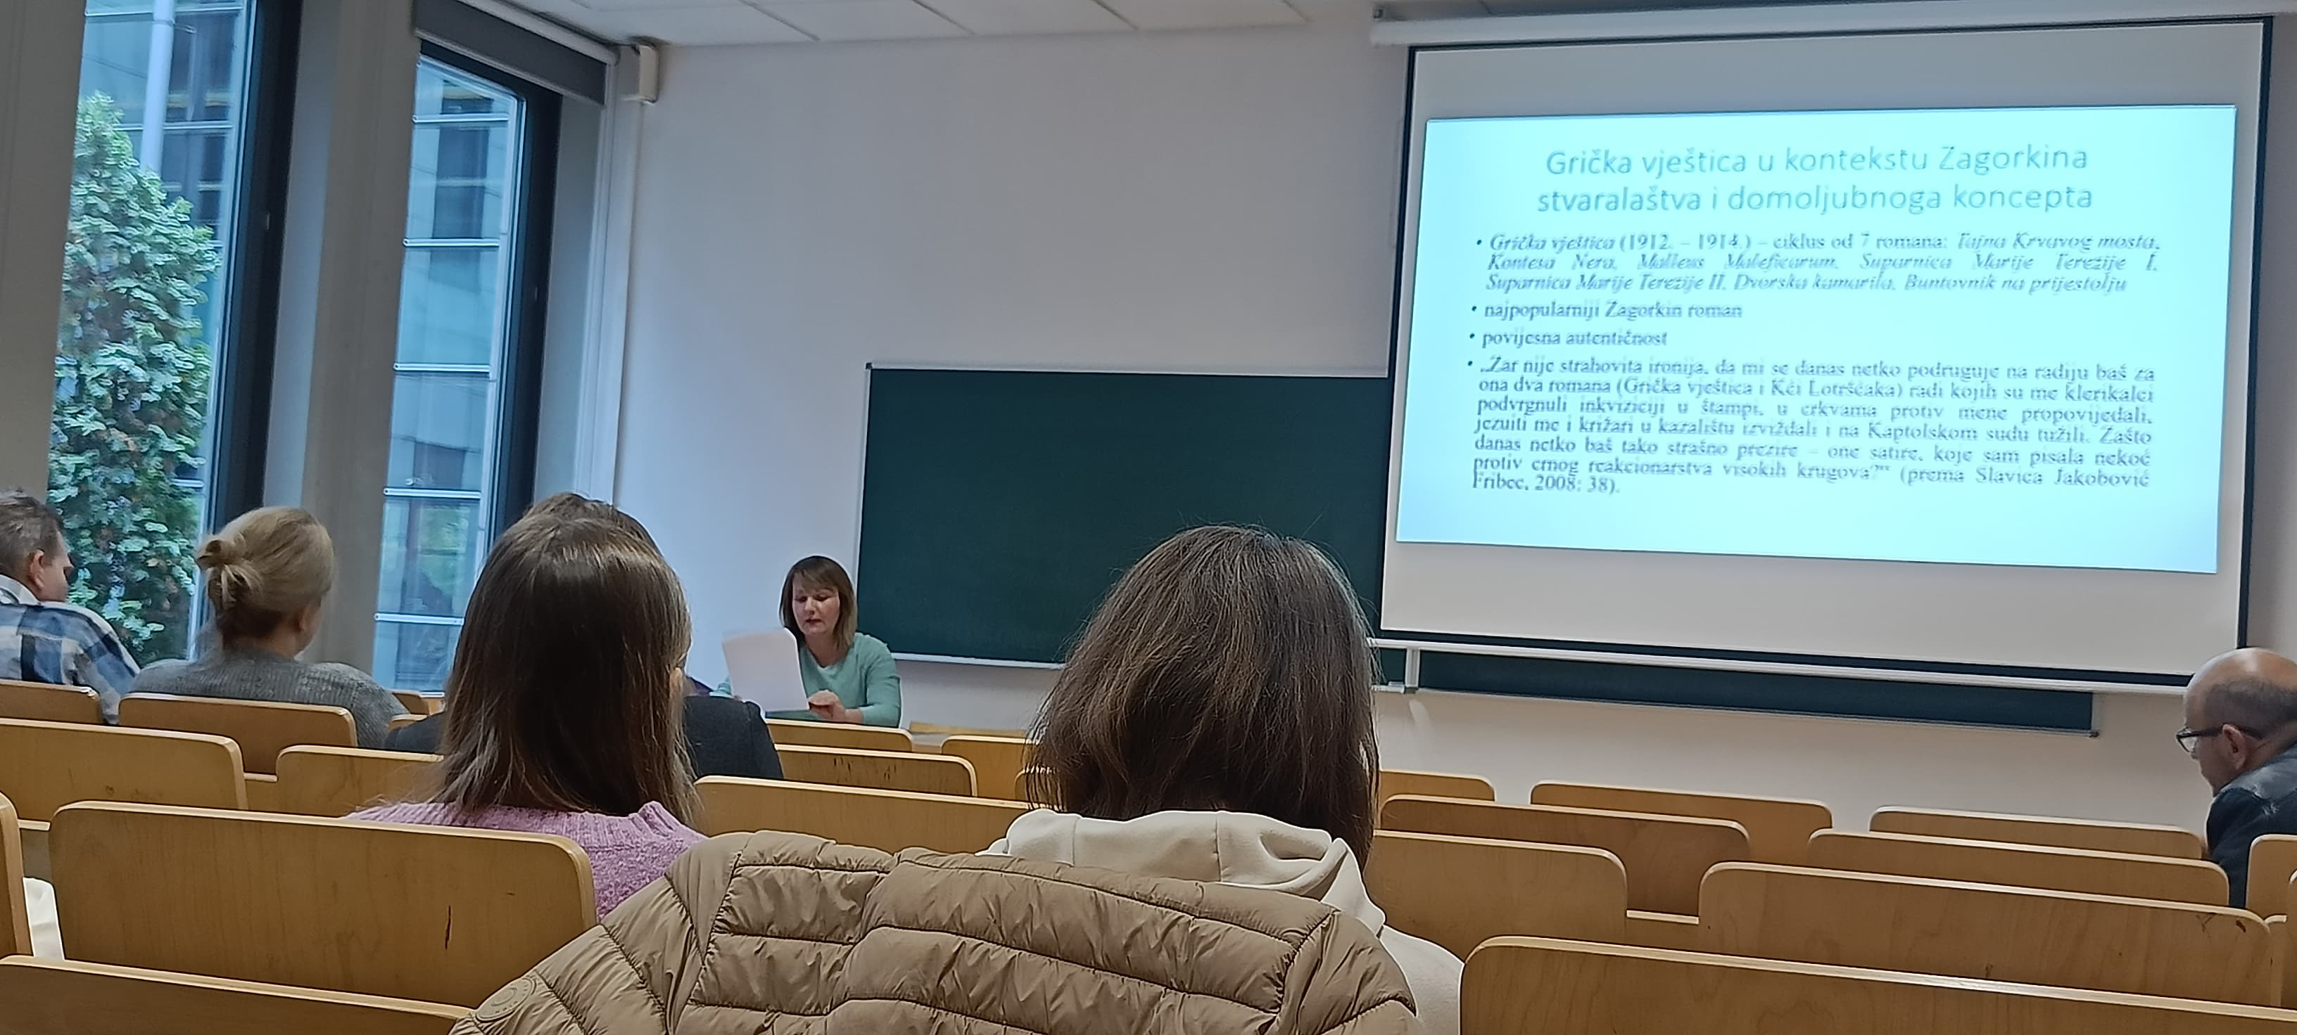

Slide 6
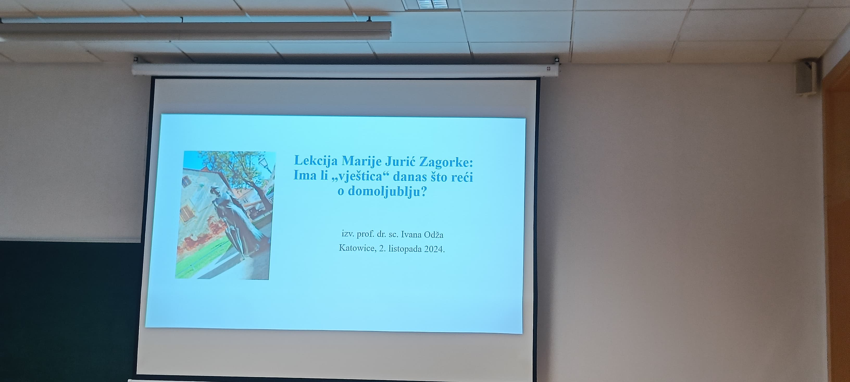

Slide 7
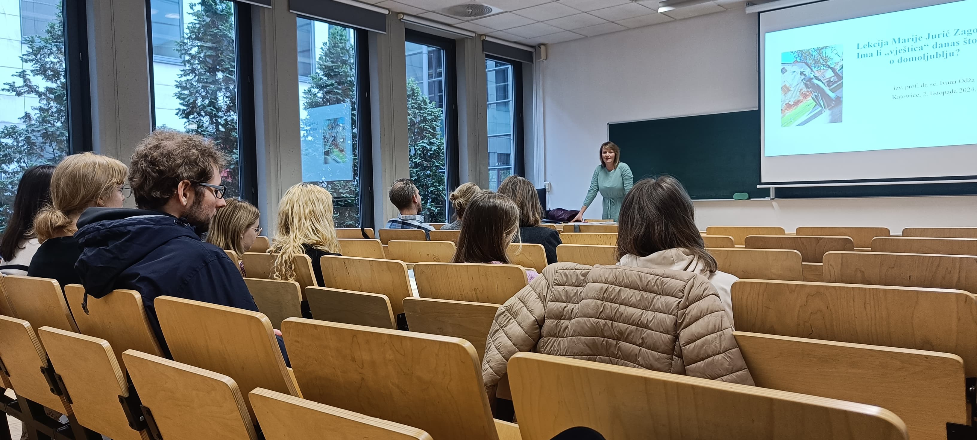
Održana su predavanja o životu, društvenome i književnome angažmanu Marije Jurić Zagorke na hrvatskome jeziku.

Slide 8
Predavanjima su prisustvovali studenti hrvatskoga jezika, lektori i profesori drugih slavističkih studija. Mobilnošću je ostvarena suradnja s poljskim kolegama koji aktivno promoviraju hrvatsku kulturu u Poljskoj, izučavajući hrvatsko-poljske i hrvatsko-mađarske kulturne veze. Studenti su imali priliku čuti izvornu govornicu, upoznati se s njima nepoznatom autoricom, čime je promovirana hrvatska kultura i književnost.

